Slide 1
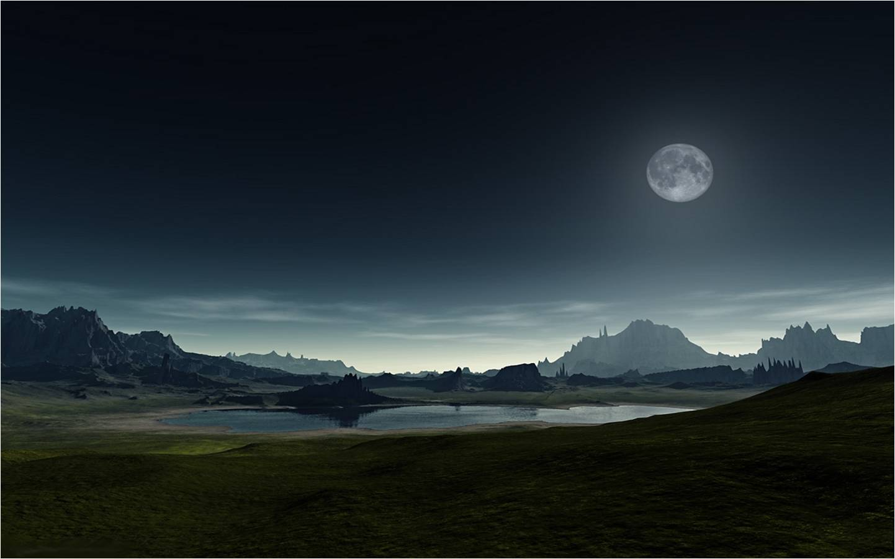





Slide 2

Sueña lo que desees soñar; ve dónde desees ir; sé lo que deseas ser, porque solamente tienes una vida y una oportunidad para hacer las cosas que ambicionas.
Ten la suficiente felicidad que te haga dulce, los suficientes tropiezos que te hagan fuerte, la suficiente tristeza que te haga humano y la suficiente esperanza que te haga feliz.
Recuerda que la vida comienza con una sonrisa, crece con una ilusión y se fortalece con el anhelo de ser cada día un poco más sensible, más afectuoso, más amable e íntimamente bello.
Anónimo

Slide 3
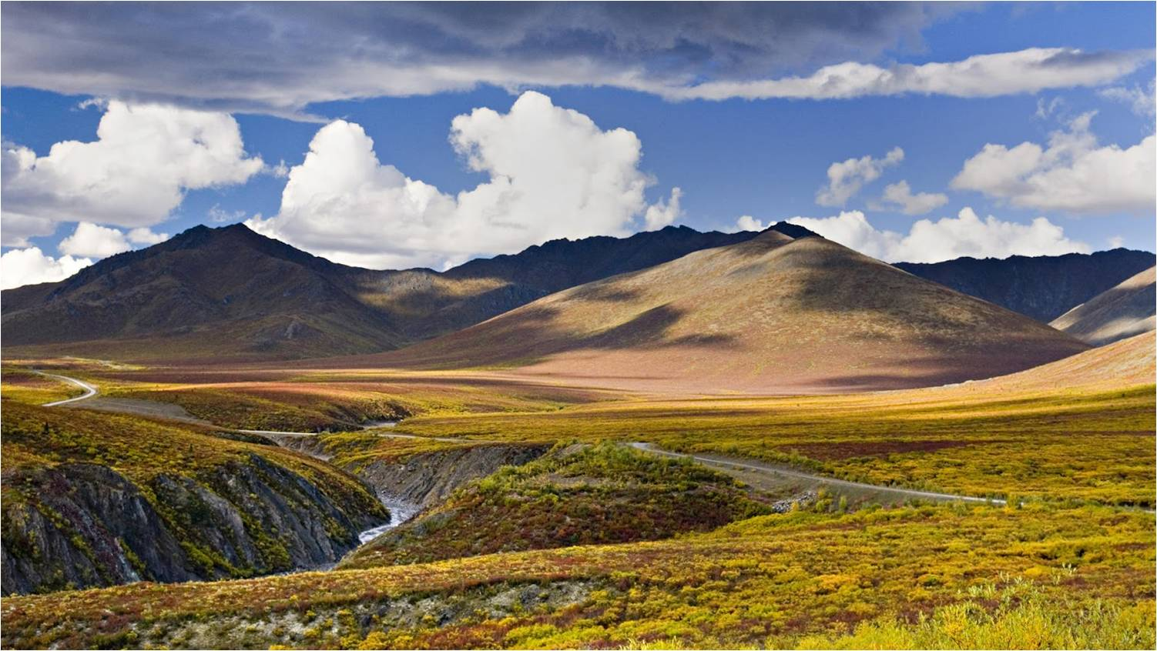
Aunque sientas el cansancio, aunque el triunfo te abandone, aunque un error te lastime, aunque una traición te hiera, aunque una ilusión se apague, aunque el dolor queme tus ojos, aunque ignoren tus esfuerzos, aunque la ingratitud sea la paga, aunque la incomprensión corte tu risa, aunque todo parezca nada...
VUELVE A EMPEZAR. Cecilia Prezioso

Slide 4
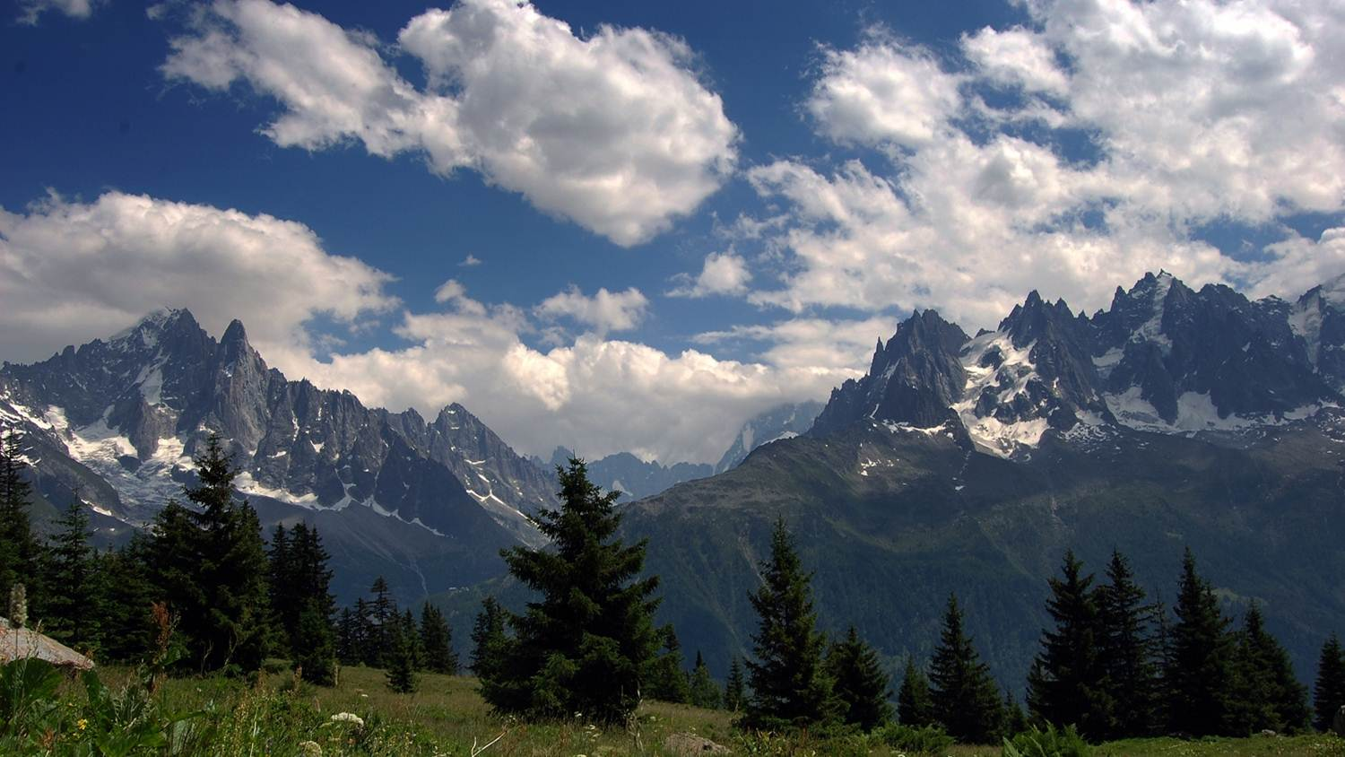
La vida es muy corta para despertarse con remordimientos. Quiere a la gente que te trata bien. Olvida a los que no lo hacen. La vida pone a cada uno en su lugar. Piensa que todo llega y pasa por una razón. Si tienes una segunda oportunidad, ¡¡agárrala!! Nadie dijo que la vida sería fácil, ¡solamente prometieron que valdría la pena! VIVE, deja vivir y sé feliz.
Anónimo

Slide 5

Una vez un hombre rico le entregó una canasta de basura a un hombre pobre.
El hombre pobre le sonrió y corrió con la canasta, la vació, la lavó y la llenó de flores y se la dio de regreso al hombre rico.
El Hombre rico asombrado le preguntó: ¿Por qué me la das llena de flores... si yo te la di llena de basura?. El hombre pobre le contesta: "Porque cada uno da lo
que tiene en su corazón".

Slide 6

No te calles un TE QUIERO…
No te guardes un ABRAZO…
No temas pedir PERDON…
No cierres tu alma para PERDONAR…
No detengas el fluido de una CARCAJADA…
No pierdas la oportunidad de CONSENTIRTE y demostrar tu CARIÑO…
No te olvides que la vida son MOMENTOS, y estos instantes, le dan “SENTIDO A LA VIDA”

Slide 7
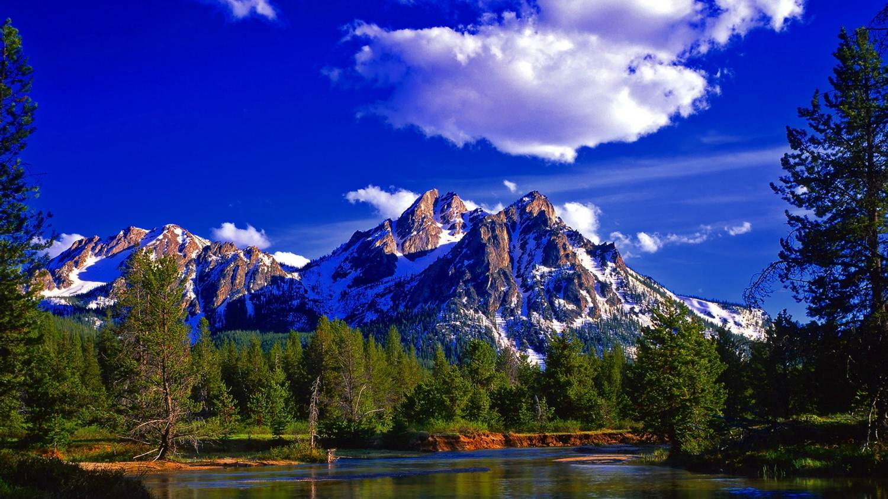
El noble, ante nada en el mundo adopta una actitud cerrada en favor o en contra. Se adhiere únicamente a lo justo. Está para todos y es imparcial. Ante lo que no entiende suspende el juicio. Se caracteriza por firmeza de carácter, pero no por obstinación. Es tratable, pero sin intimar. Es seguro de sí, pero no porfiado.
Confucio

Slide 8
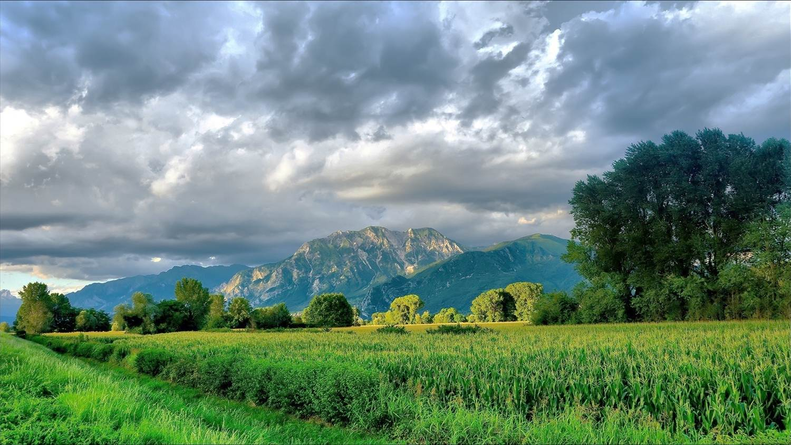
Nuestra vida es obra de nuestros pensamientos: si tenemos pensamientos felices, seremos felices, si tenemos pensamientos desdichados, seremos desdichados, si tenemos pensamientos temerosos, tendremos miedo, si tenemos pensamientos enfermizos, caeremos enfermos, si pensamos en el fracaso, seguramente fracasaremos, y si nos dedicamos a compadecernos,
todo el mundo huirá de nosotros.
Marco Aurelio

Slide 9
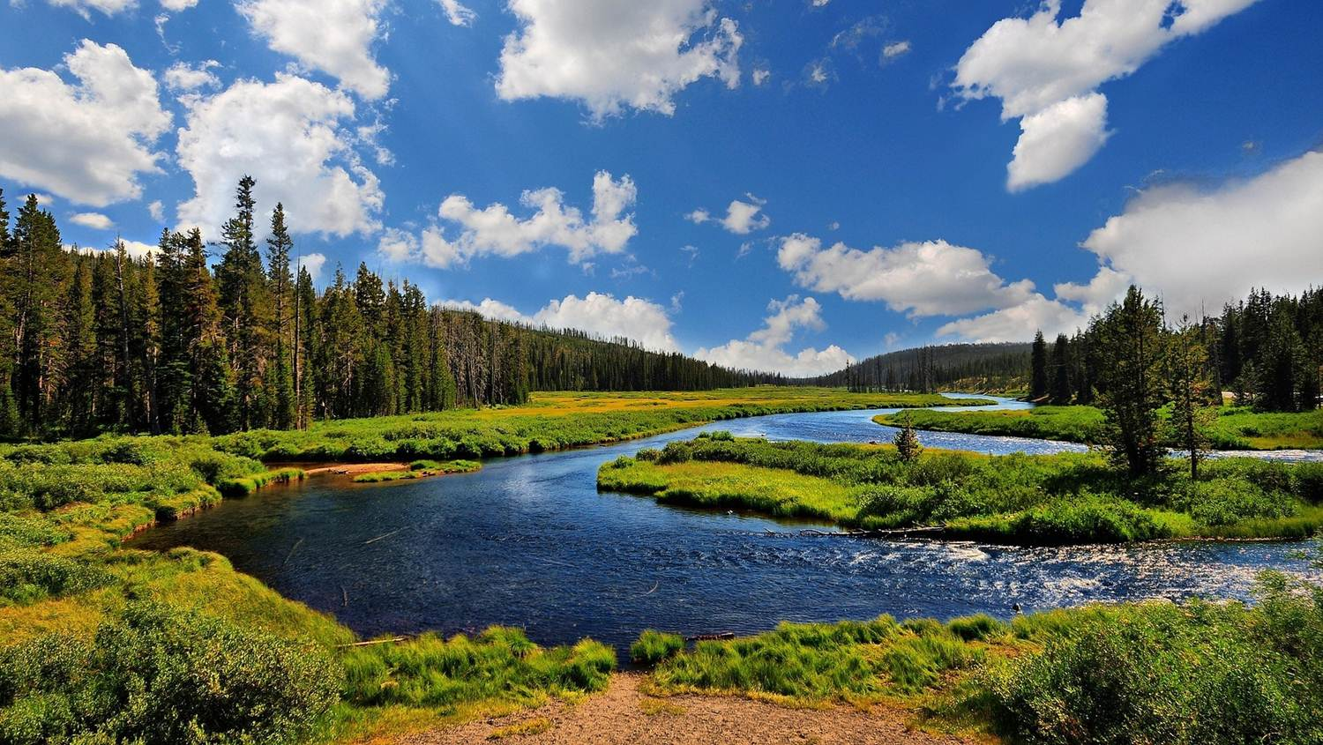
Érase una vez el Agua el Fuego y la Confianza. Entraron en un bosque oscuro, entonces, el Fuego dijo: - Si me pierdo, buscadme por el humo, porque donde hay humo hay fuego. Después dijo el Agua: - Si me pierdo, buscadme por la humedad, porque donde hay humedad hay agua. Entonces la Confianza dijo: - Si me pierdo no me busquéis, porque una vez perdida nunca más me encontraréis.
Anónimo

Slide 10
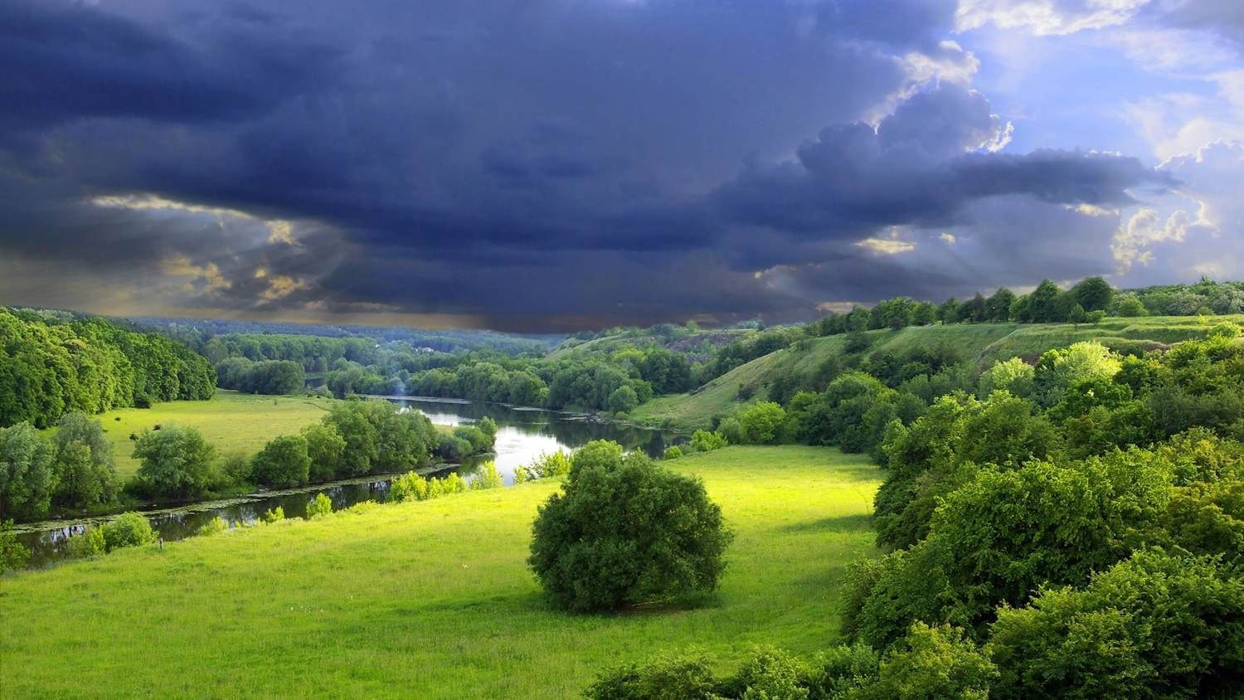
Tu tiempo es limitado, así que no lo desperdicies viviendo la vida de alguien más. No te quedes atrapado en el dogma, que es vivir con los resultados de la forma de pensar de otras personas. No dejes que el ruido de las opiniones de los demás, opaquen tu voz interior. Y lo más importante, ten el coraje de seguir a tu corazón y a tu intuición. Ellos saben, de alguna manera, en lo que en realidad deseas convertirte. Todo lo demás, es secundario.
Steve Jobs

Slide 11
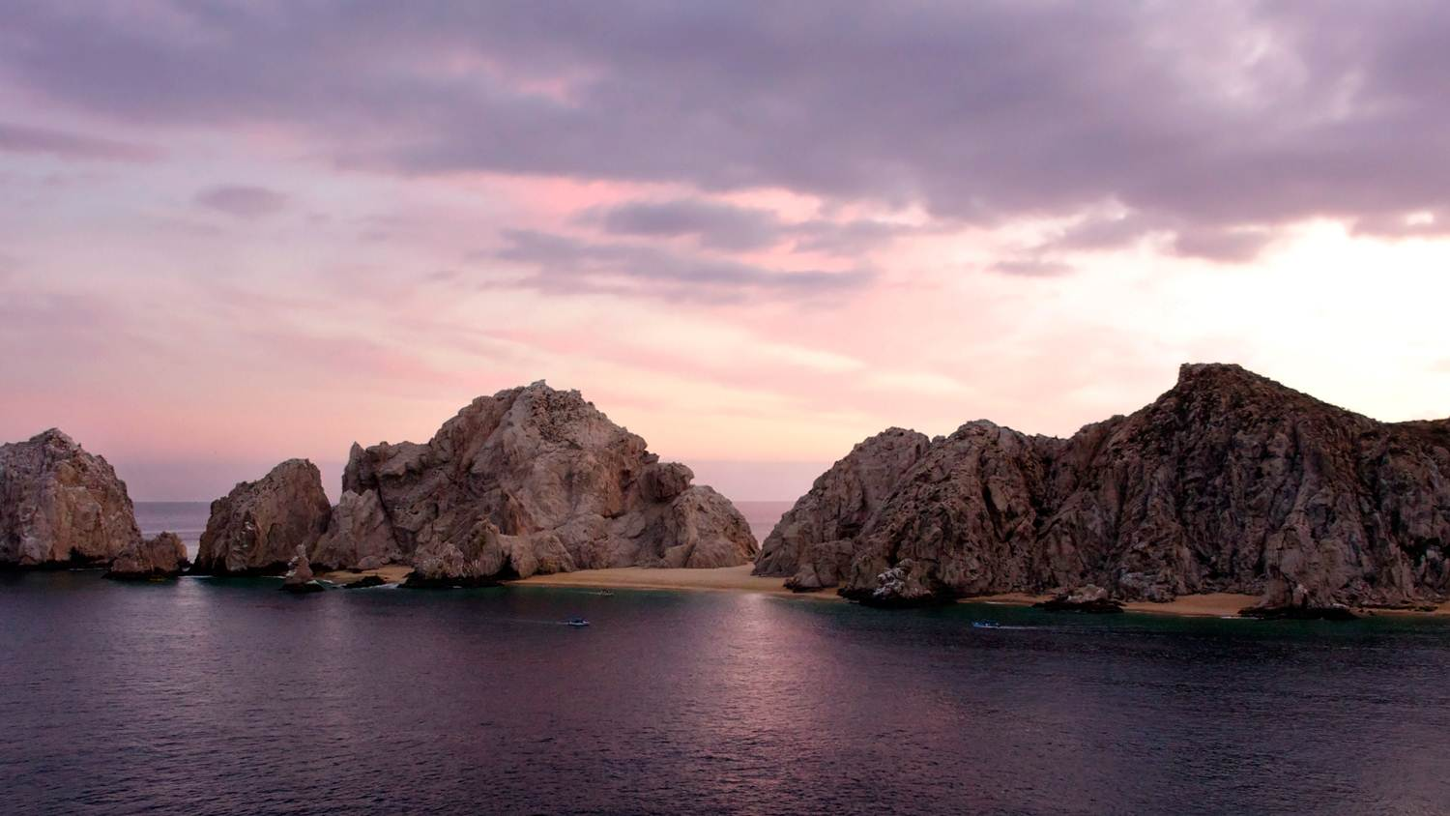
Es realmente difícil ser felices si buscamos incesante y angustiadamente en qué consiste la felicidad. Porque ésta no es un lugar al que llegar, es más bien una manera de andar. No es un destino, es un síntoma que aparece al caminar. Y mientras hay quienes se dedican a perseguir la felicidad, otros la crean amando, sirviendo, desarrollando su conciencia, procurando cuidar lo esencial o brindando pellizcos de alegría a quienes les rodean.
Álex Rovira
Música:
Bellaire - Chris Spheeris
Realización general:
Rodrigo Valencia Cardona
Medellín-Colombia

Slide 12







¿Te ha gustado?
Puedes ver más entrando
Aquí
Además puedes recibir powerpoints en tu correo electrónico suscribiéndote aquí:

